Slide 1
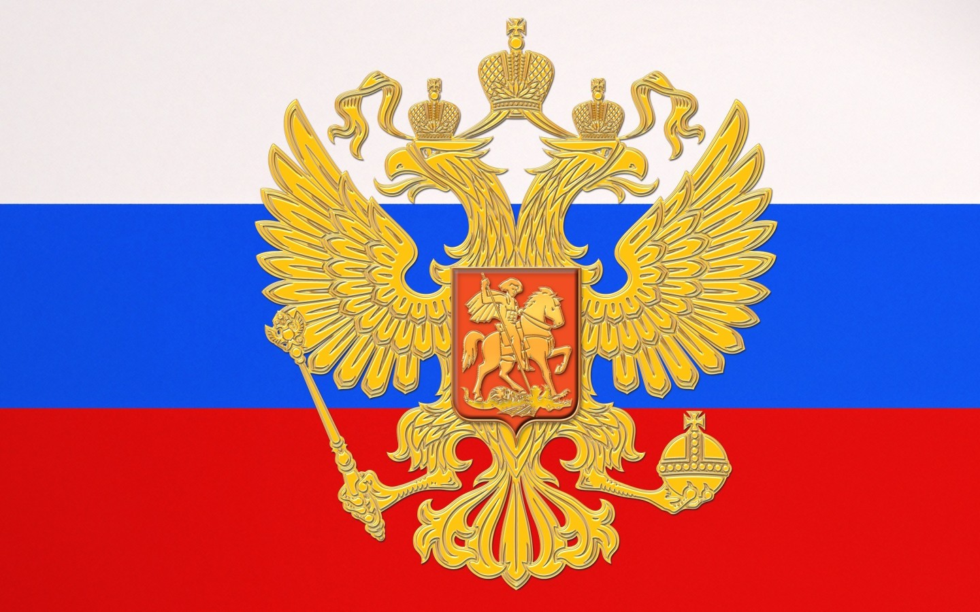
гимн России
Выполнили студентки:
2 курса группы АС
Страшева А.Р.
Гурбанзаде Ф.М.
Проверил преподаватель:
Кадина Вероника Владимировна

Slide 2
Что такое гимн?
Гимн – это песня, посвященная Родине, это символ государства, такой же, как герб и флаг. Он прославляет могущество и величие нашей огромной страны. Каждая страна имеет свой Государственный гимн. Каждый гражданин должен уважать символы своего государства, знать слова гимна своей Родины.
Гимн — торжественная песня, восхваляющая и прославляющая кого-либо или что-либо (первоначально — божество).

Slide 3
До XVII века, в России, торжественные церемонии сопровождались исключительно церковными песнопениями. Позже, когда появились "виватные канты" и т.п., они имели характер "временных" гимнов, т.е. сочинялись для каждого конкретного торжества (коронации, победы).

Slide 4
Первый гимн России -1790 года
Исторически принято считать, что первый российский гимн возник в XVIII веке. Это был военный марш-гимн, который создавался для поднятия духа русской армии и флота. 11 декабря 1790 года русская армия под предводительством великого полководца Александра Васильевича Суворова взяла неприступную турецкую крепость Измаил. Это стало переломным моментом в ходе Русско-турецкой войны. Торжественное и приподнятое настроение, упоение победой, гордость за свое Отечество читаются в каждой строчке этой песни. Ее авторы – композитор Иосиф Анатольевич Козловский и поэт Гаврила Романович Державин.

Slide 5
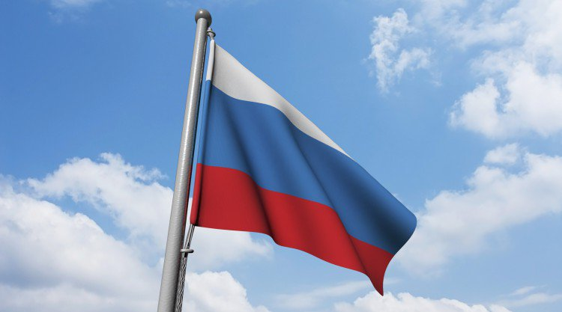
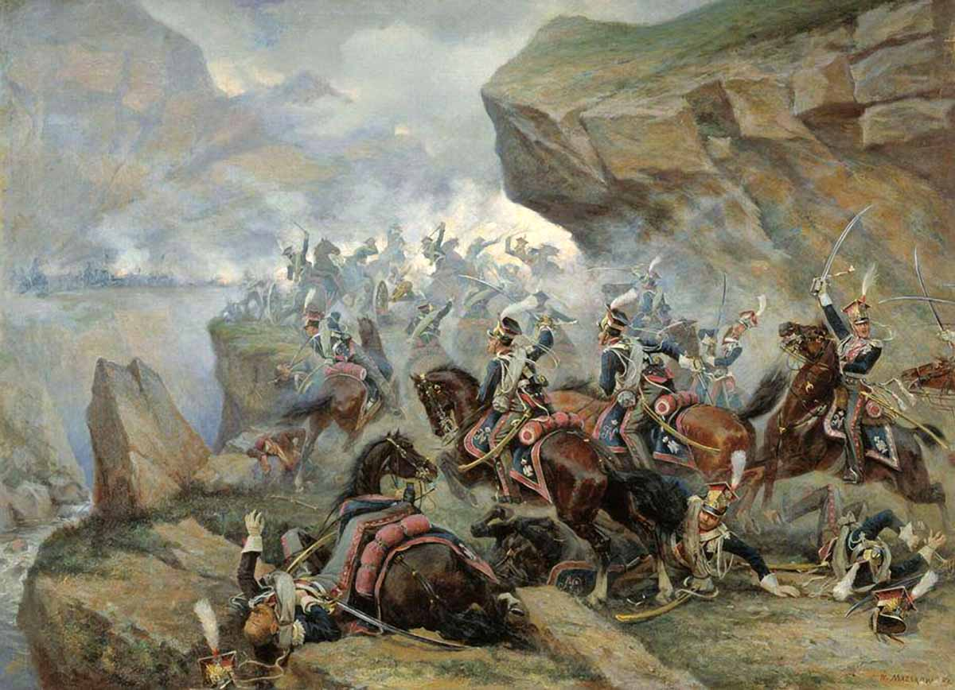
Мы ликуем славы звуки,
Чтоб враги могли узреть, Что свои готовы руки В край вселенной мы простреть.
Зри, премудрая царица! Зри, великая жена! Что Твой взгляд, Твоя десница Наш закон, душа одна.
Зри на блещущи соборы, Зри на сей прекрасный строй; Всех сердца Тобой и взоры Оживляются одной.
Припев:
Славься сим, Екатерина! Славься, нежная к нам мать!
Гром победы, раздавайся! Веселися, храбрый росс! Звучной славой украшайся! Магомета ты потряс!
Воды быстрого Дуная Уж в руках теперь у нас; Храбрость россов почитая, Тавр под нами и Кавказ.
Уж не могут орды Крыма Ныне рушить наш покой; Гордость низится Селима, И бледнеет он с луной.
Стон Синая раздается Днесь в подсолнечной везде; Зависть и вражда мятется И терзается в себе.

Slide 6
Первый официальный гимн России 1816 года
Первый же официальным гимном России в 1815 году стал гимн, написанный на музыку английского гимна. Автором слов был великий русский поэт, наставник Александра Сергеевича Пушкина, будущий воспитатель императора Александра Второго – Василий Андреевич Жуковский . Он написал стихи "Молитва русских«:

Slide 7
Боже! Царя храни! Славному долги дни Дай на земли!
Гордых смирителю, Слабых хранителю, Всех утешителю Все ниспошли!
Перводержавную Русь православную Боже, храни!
Царство ей стройное В силе спокойное! — Все ж недостойное Прочь отжени!
Воинство бранное, Славой избранное, Боже, храни!
Воинам мстителям, Чести спасителям, Миротворителям — Долгие дни!
Мирных воителей, Правды блюстителей, Боже, храни!
Жизнь их примерную, Нелицемерную, Доблестям верную Ты помяни!
О, Провидение! Благословение Нам ниспошли!
К благу стремление, В счастье смирение, В скорби терпение Дай на земли!
Будь нам заступником, Верным сопутником Нас провожай!
Светлопрелестная, Жизнь наднебесная, Сердцу известная, Сердцу сияй!

Slide 8
Гимн России-1833 года."Боже царя храни"
В 1833 году император Николай I находился в зарубежной поездке. Его сопровождал князь Львов. Везде русский император слышал только звуки британского гимна. Это раздражало. По возвращении Николай Павлович поручил Львову написать новую музыку к гимну на текст Жуковского при участии А.С.Пушкина. Современники пишут, что новый гимн исполнили три раза подряд. По лицу далеко не сентиментального императора текли слезы счастья и гордости за Отечество.

Slide 9
Боже, Царя храни! Сильный, державный, Царствуй на славу, на славу нам! Царствуй на страх врагам, Царь православный! Боже, Царя, Царя храни! Боже, Царя храни! Славному долги дни Дай на земли! Дай на земли! Гордых смирителю, Славных хранителю, Всех утешителю — все ниспошли! Перводержавную Русь православную, Боже, храни! Боже, храни! Царство ей стройное, В силе спокойное! Все ж недостойное прочь отжени! Воинство бранное,
Славой избранное, Боже, храни! Боже, храни! Воинам-мстителям, Чести спасителям, Миротворителям долгие дни! Мирных воителей, Правды блюстителей Боже, храни! Боже, храни! Жизнь их примерную Нелицемерную, Доблестям верную воспомяни! О, Провидение! Благословение Нам ниспошли! Нам ниспошли! К благу стремление, В счастье смирение, В скорби терпение дай на земли! Будь нам заступником, Верным сопутником Нас провожай! Нас провожай! Светло-прелестная, Жизнь поднебесная, Сердцу известная, сердцу сияй!

Slide 10
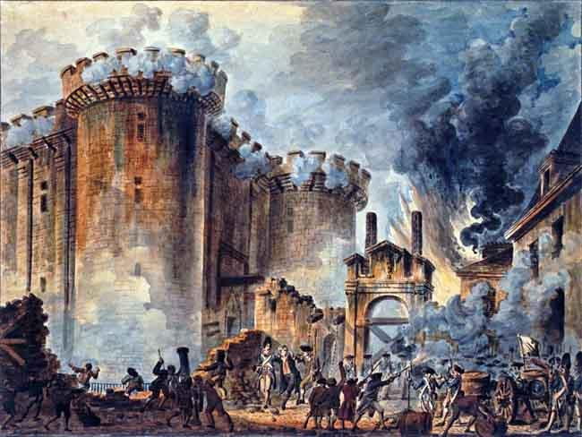
Гимн России 1917 года. «Рабочая Марсельеза» В феврале 1917 года император Николай Второй отрекся от власти, а вместе с ним ушел в прошлое и гимн. В Россию пришла «Марсельеза». Ее распевали декабристы, революционное студенчество, однако она была доступна лишь знавшим французский язык. Под названием "Рабочей Марсельезы" песня стала хорошо известной с 1875 года. Автором русского перевода был поэт Петр Лаврович Лавров, а сделал ее музыкальную обработку композитор Александр Константинович Глазунов.

Slide 11
Вставай, подымайся, рабочий народ! Иди на врага, люд голодный! Раздайся, клич мести народной! Вперёд, вперёд, вперёд, вперёд, вперёд! Кулаки-богачи жадной сворой Расхищают тяжёлый твой труд. Твоим потом жиреют обжоры, Твой последний кусок они рвут. Не довольно ли вечного горя? Встанем, братья, повсюду зараз — От Днепра и до Белого моря, И Поволжье, и Дальний Кавказ
Припев
И взойдёт за кровавой зарёю Солнце правды и братской любви, Хоть купили мы страшной ценою — Кровью нашею — счастье земли. И настанет година свободы: За эпохой кровавой борьбы, И сольются в едином народы, В царстве славы, труда и борьбы.
Отречёмся от старого мира, Отряхнём его прах с наших ног! Нам не нужно златого кумира, Ненавистен нам царский чертог. Ему нужны для войска солдаты - Подавайте ему сыновей. Ему нужны пиры и палаты — Подавай ему крови своей. Припев:

Slide 12
Гимн России с 1918 года. Гимн «Интернационал»
10 января 1918 г. на Третьем съезде Советов прозвучал "Интернационал". Текст песни принадлежит французскому поэту, анархисту, члену 1-го Интернационала и Парижской коммуны Эжену Потье. Музыка Пьера Дегейтера . На русский язык текст «Интернационала» перевёл в 1902 году Аркадий Яковлевич Коц. «Интернационал» в России стал общепризнанным партийным гимном революционной социал-демократии, с начала 1918 года — гимном Советского государства, затем СССР. В связи с утверждением нового Государственного гимна Советского Союза в 1944 году «Интернационал» стал официальным гимном Всесоюзной коммунистической партии (большевиков), впоследствии КПСС.

Slide 13
Припев.
Вставай, проклятьем заклейменный, Весь мир голодных и рабов! Кипит наш разум возмущенный И смертный бой вести готов. Весь мир насилья мы разрушим До основанья, а затем Мы наш, мы новый мир построим, Кто был ничем, тот станет всем.
Припев:
Это есть наш последний И решительный бой, С Интернационалом Воспрянет род людской! Никто не даст нам избавленья – Ни Бог, ни царь и ни герой, Добьемся мы освобожденья Своею собственной рукой. Чтоб свергнуть гнет рукой умелой, Отвоевать свое добро, Вздувайте горн и куйте смело, Пока железо горячо.
Лишь мы, работники всемирной Великой армии труда, Владеть землей имеем право, Но паразиты – никогда. И если гром великий грянет Над сворой псов и палачей, Для нас все так же солнце станет Сиять огнем своих лучей.

Slide 14
Гимн России с 1944 года. Гимн Советского Союза.
На одном из заседаний Политбюро было принято решение о создании нового Государственного гимна СССР. В итоге был утвержден текст поэта Сергея Владимировича Михалкова и журналиста Г.А. Эль-Регистана на музыку композитора Александра Васильевича Александрова. Новый Государственный гимн СССР впервые прозвучал в ночь на 1-е января 1944г. С 15 марта 1944 г. гимн начал исполняться повсеместно. Он содействовал сплочению народа в защите Отечества от фашистских захватчиков, звал к новым подвигам и свершениям.

Slide 15
Сквозь грозы сияло нам солнце свободы,
И Ленин великий нам путь озарил. На правое дело он поднял народы, На труд и на подвиги нас вдохновил!
Припев: В победе бессмертных идей коммунизма Мы видим грядущее нашей страны, И Красному знамени славной Отчизны Мы будем всегда беззаветно верны!
Союз нерушимый республик свободных Сплотила навеки Великая Русь. Да здравствует созданный волей народов Единый, могучий Советский Союз!
Припев:
Славься, Отечество наше свободное, Дружбы народов надежный оплот! Партия Ленина – сила народная Нас к торжеству коммунизма ведет!

Slide 16
Гимн России с 1991 года
В начале 90-х годов произошел распад СССР. Новому государству потребовался новый гимн. В 1991 году, по указу первого президента России Б.Н. Ельцина "Патриотическая песнь" Михаила Ивановича Глинки , написанная еще в 1834 году, была объявлена гимном Российской Федерации.
Почти тогда же встал вопрос и о тексте гимна. Свои силы "пробовали" многие известные и неизвестные поэты, было предложено около 6000 вариантов текста.
К сожалению, ни на одном варианте не остановились.
Б. Н. Ельцин
первый президент России

Slide 17
Гимн России с 1991 года

Slide 18
Современный гимн Российской Федерации
Современный Государственный гимн России был утвержден Указом Президента России Владимиром Владимировичем Путиным 30 декабря 2000 года. Российский народ услышал его впервые в ночь на 1 января нового 2001 года. Накануне нового XXI века у России появился новый гимн. Слова Гимна Российской Федерации написал советский писатель Сергей Владимирович Михалков. Он же был автором Государственного гимна СССР.

Slide 19
Россия – священная наша держава, Россия – любимая наша страна. Могучая воля, великая слава – Твое достоянье на все времена!
Припев:
Славься, Отечество наше свободное, Братских народов союз вековой, Предками данная мудрость народная! Славься, страна! Мы гордимся тобой!
От южных морей до полярного края Раскинулись наши леса и поля. Одна ты на свете! Одна ты такая – Хранимая Богом родная земля!
Припев.
Широкий простор для мечты и для жизни Грядущие нам открывают года. Нам силу дает наша верность Отчизне. Так было, так есть и так будет всегда!

Slide 20
Наша Родина
В словах гимна отражаются могущество и величие нашей Родины, ее необъятные просторы, богатая история. Эти стихи объединяют людей всех национальностей, всех, кто любит свою страну, гордится ею и желает ей процветания.
Красивая, величественная и торжественная музыка рождает в сердце каждого россиянина чувство гордости за свою Родину. Ее знают во всем мире. Вместе с легко запоминающимися словами она ярко представляет нашу широкую Русь с ее бескрайними полями, лесами, реками и озерами, городами и деревнями.

